Slide 1

AI未来：实现自主智能机器

Slide 2

目录
1. AI技术的应用和发展 2. 实现完全自主的智能机器的目标 3. AI的学习和决策能力的重要性 4. AI自主学习的挑战和解决方案 5. AI自主决策的优势和难点 6. 完全自主的智能机器对未来社会的影响和应用前景

Slide 3

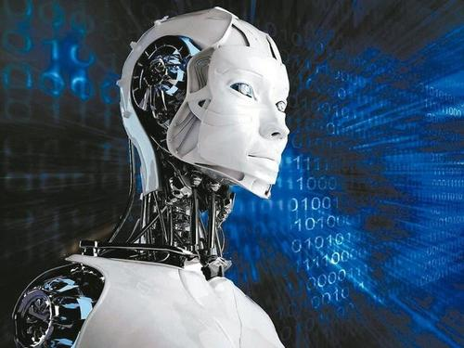
引文
在当今时代，人工智能(AI)已经深入各个领域，并且取得了显著的成果。然而，随着技术的不断发展，我们不禁要问：AI的未来将走向何方？今天，我们将探讨AI领域的专家们所关注的焦点——实现完全自主的智能机器。 在过去的几年里，AI技术已经取得了突破性的进展，从图像和语音识别到自动驾驶汽车和高级机器人技术，人工智能的应用越来越广泛。然而，实现完全自主的智能机器仍是科学家们追求的终极目标。所谓完全自主的智能机器，是指可以在没有任何人类干预的情况下，独立完成任务、学习和决策的机器。

Slide 4
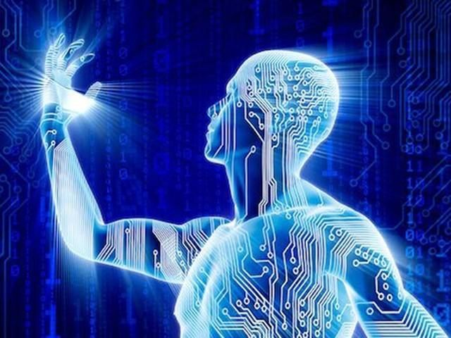
要实现这个目标，首先需要解决的是人工智能的学习和决策能力。目前，人工智能的学习主要依赖于大量的数据和预先设定的算法。然而，要实现真正的自主学习，机器需要具备在不确定的环境中独立获取知识和解决问题的能力。此外，目前的AI系统在决策时主要依赖于预设的规则和逻辑，而真正的自主决策需要机器能够根据实时信息进行快速、准确的处理和判断。

Slide 5
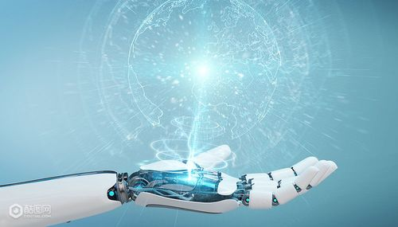
1. AI技术的应用和发展
在AI的未来中，实现完全自主的智能机器是技术的终极目标。目前，AI技术已经取得了长足的进步，并在许多领域得到了广泛的应用。其中，AI技术的应用和发展是实现完全自主的智能机器的关键步骤。随着AI技术的不断进步，智能机器将逐渐具备更高级别的自主性，从而在更多的领域中得到应用。例如，在医疗领域，智能机器可以通过自主学习和判断，为医生提供更准确的诊断建议；在工业领域，智能机器可以自动化地完成各种生产任务，提高生产效率。因此，AI技术的应用和发展将是实现完全自主的智能机器的关键步骤。

Slide 6
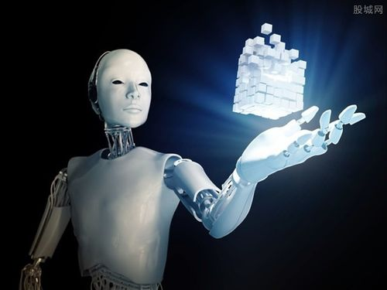
2. 实现完全自主的智能机器的目标
在未来，AI的目标之一是实现完全自主的智能机器。这意味着机器可以独立完成任务，无需人类干预。要实现这个目标，AI需要解决许多挑战。首先，机器需要能够理解和产生自然语言。这样，它们才能与人类进行有效的交流。其次，机器需要具备自我学习和自我更新的能力。这样，它们才能适应不断变化的环境和任务。最后，机器需要具备情感理解能力。这样，它们才能理解人类的情感和需求，从而更好地为人类服务。通过解决这些挑战，AI有望在未来实现完全自主的智能机器，这将为人类带来巨大的便利和发展机会。

Slide 7
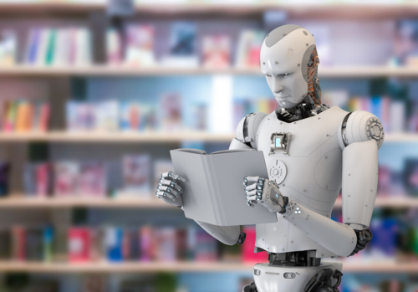
3. AI的学习和决策能力的重要性
在探讨AI的未来发展时，我们不能忽视其在学习和决策能力上的重要性。未来AI的核心将是具有自主学习能力的智能机器。通过深度学习和强化学习等技术，AI能够从海量数据中提取特征，自我优化并做出决策。这种学习能力使得AI在处理复杂问题时能够超越人类，例如在医疗诊断，金融分析和自动驾驶等领域。此外，随着基于神经网络的决策模型的发展，AI将能够理解并模拟人类的复杂决策过程，这在风险评估，危机管理和政策制定等场景中具有巨大潜力。因此，AI的学习和决策能力将是实现完全自主的智能机器的关键。

Slide 8

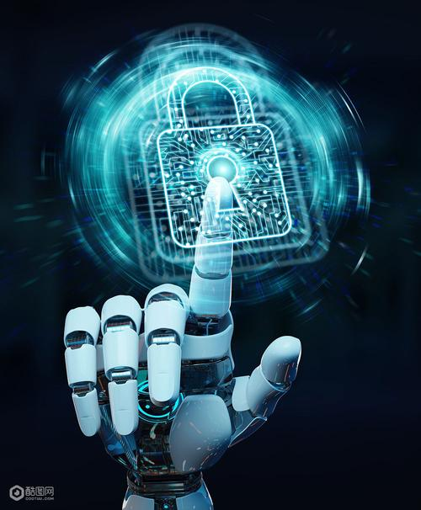
4. AI自主学习的挑战和解决方案
在实现完全自主的智能机器的未来，AI所面临的挑战之一是自主学习。尽管AI已经能够在许多领域中实现自主学习，但仍然存在一些挑战。首先，AI在学习过程中可能会遇到偏见和歧视，这可能会影响其性能和准确性。其次，AI在学习过程中可能会产生过度拟合，这可能会导致其在新的数据集上表现不佳。最后，AI在学习过程中可能会遇到隐私和安全问题，这可能会限制其应用和发展。为了解决这些问题，研究人员正在探索新的解决方案。例如，他们正在尝试开发更有效的算法来减少偏见和歧视，他们正在尝试使用更强大的模型和算法来避免过度拟合，他们正在尝试使用更安全的技术来保护隐私和安全。在未来，随着技术的不断发展，我们期待看到更多的进展和突破。

Slide 9
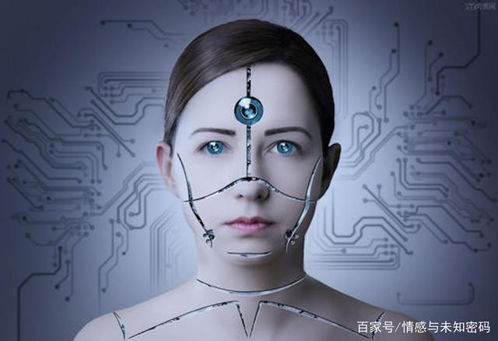
5. AI自主决策的优势和难点
在AI的未来，实现完全自主的智能机器是人工智能发展的必然趋势。其中，AI自主决策的优势和难点是关键问题之一。自主决策是指机器能够根据所处环境、自身状态和目标，自主地做出最优决策，而不需要人类的干预。这种自主决策的能力可以提高机器的适应性和鲁棒性，使其能够应对复杂多变的环境。然而，实现自主决策也面临着一些难点。首先，机器需要具备感知和理解环境的能力，这需要大量的数据和模型支持。其次，机器需要具备自我学习和自我优化的能力，这需要建立有效的学习机制和优化算法。最后，机器需要具备情感和理解人类意图的能力，这需要引入情感计算、自然语言处理等技术。因此，实现完全自主的智能机器需要跨学科的研究和合作，包括计算机科学、神经科学、心理学等多个领域。

Slide 10
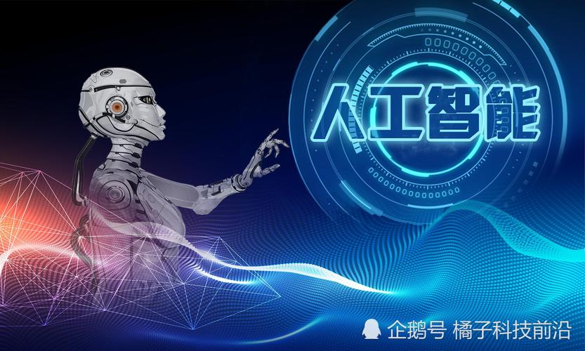
6. 完全自主的智能机器对未来社会的影响和应用前景
在未来的十年里，人工智能将发展到一个新的阶段，即实现完全自主的智能机器。这种智能机器将能够独立完成各种复杂的任务，包括学习、推理、决策等。它们的出现将会对未来社会产生深远的影响，并具有广泛的应用前景。 首先，完全自主的智能机器将会改变我们的生活方式。例如，智能家居系统可以自动调节家中的温度、灯光、湿度等环境因素，为我们提供一个更加舒适的生活环境。智能医疗系统可以根据病人的病情自动制定治疗方案，提高医疗效率和治疗效果。智能交通系统可以实现自动驾驶、智能调度等，有效缓解城市交通拥堵问题。

Slide 11
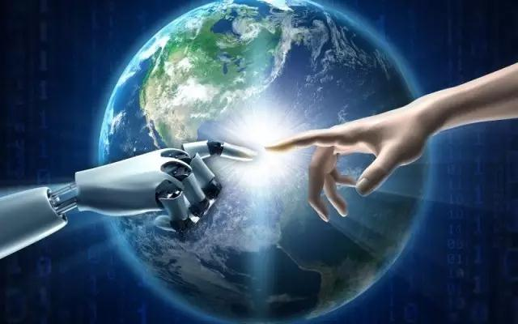
其次，完全自主的智能机器将会对各行各业产生深远的影响。例如，智能农业系统可以自动监测作物的生长情况、预测天气变化等，提高农业生产的效率和品质。智能工业系统可以实现自动化生产、智能检测等，提高工业生产的效率和品质。智能金融系统可以实现智能投顾、风险评估等，提高金融服务的效率和品质。

Slide 12
最后，完全自主的智能机器也将会带来一些挑战和风险。例如，智能机器可能会取代一些传统的工作岗位，造成就业压力问题。同时，智能机器也可能会存在安全漏洞和恶意攻击等问题，造成信息安全问题。因此，我们需要采取积极的措施来应对这些挑战和风险。 总之，完全自主的智能机器是未来人工智能发展的重要方向之一。它们的出现将会对未来社会产生深远的影响，并具有广泛的应用前景。我们需要积极应对由此带来的挑战和风险，为未来的发展做好准备。

Slide 13
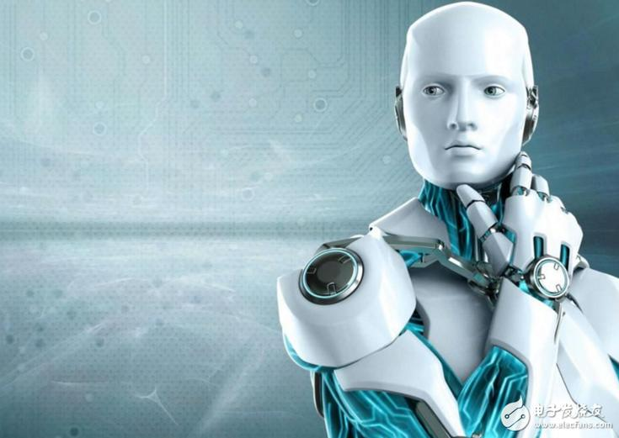
总结
AI的未来：实现完全自主的智能机器》的讨论，让我们明白了AI技术发展的重要趋势以及追求实现完全自主智能机器的目标。只有解决好自主学习和自主决策的关键问题，才能实现完全自主的智能机器。科学家们正在努力探索新的解决方案，以使机器能够像人类一样具有学习和决策的能力，从而更好地适应复杂多变的环境。

Slide 14
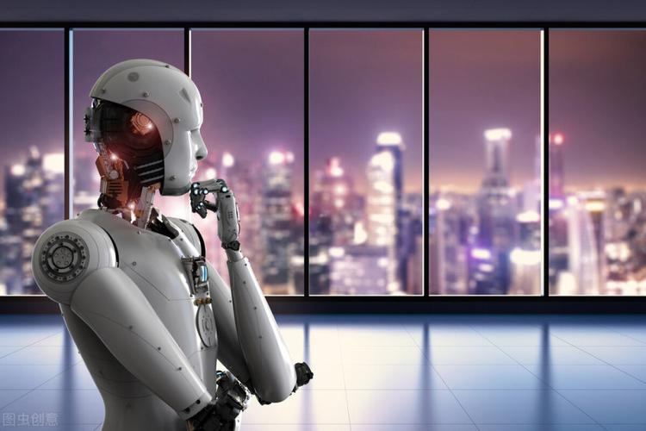
随着技术的不断发展，我们有望看到更多具有自主学习和自主决策能力的智能机器出现。这些机器将为我们的生活带来巨大的便利，并有望解决许多难以解决的问题。因此，实现完全自主的智能机器是AI未来的重要方向，也是我们努力追求的目标。

